Slide 1
Лабораторный стенд на базе модуля лазерного диода КУ-008 под управлением arduino
Выполнили: алиуллов а.а.
Николаев Д.В.
Шкаликов о.а.

Slide 2
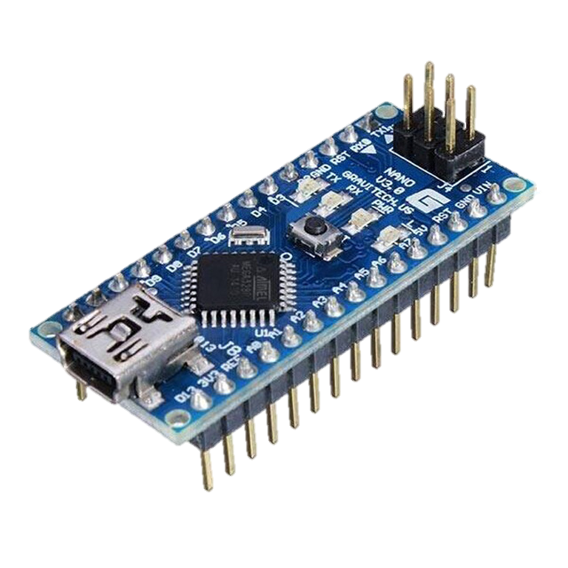

ЗНАКОМСТВО С ПЛАТОЙ ARDUINO NANO V.3.
Напряжение питания 5В;
Входное питание 7-12В (рекомендованное);
Количество цифровых пинов – 14, из них 6 могут использоваться в качестве выходов ШИМ;
8 аналоговых входов;
Максимальный ток цифрового выхода 40 мА;
Флэш- память 16 Кб или 32 Кб, в зависимости от чипа;
ОЗУ 1 Кб или 2 Кб, в зависимости от чипа;
EEPROM 512 байт или 1 Кб;
Частота 16 МГц;
Размеры 19 х 42 мм;
Вес 7 г.
Общая нагрузка должна быть
НЕ БОЛЕЕ 200мА

Slide 3
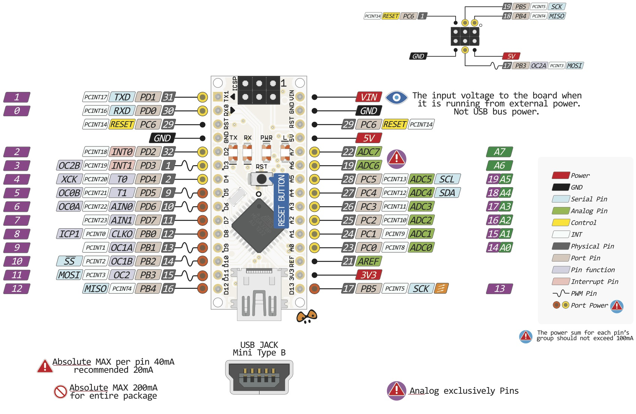

Slide 4
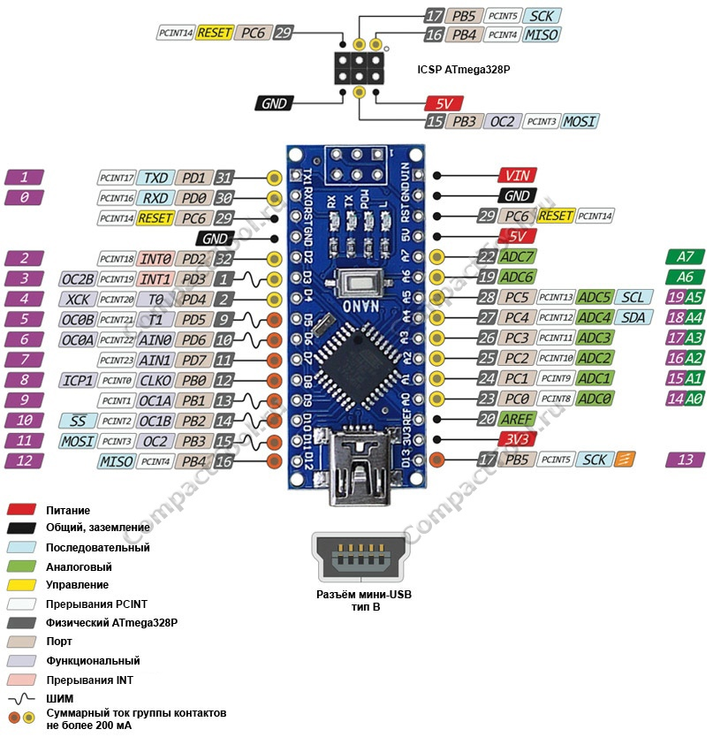
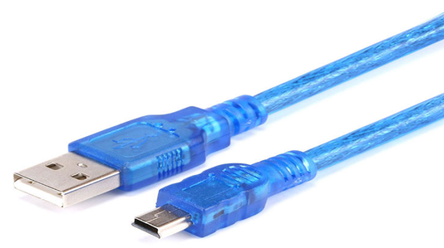
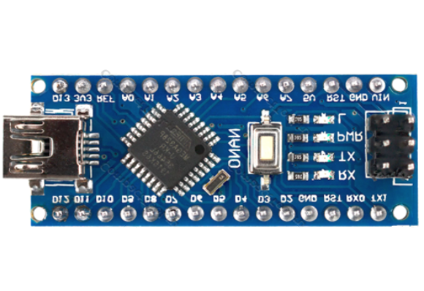
Да-да… Кабель MINI-USB

Slide 5
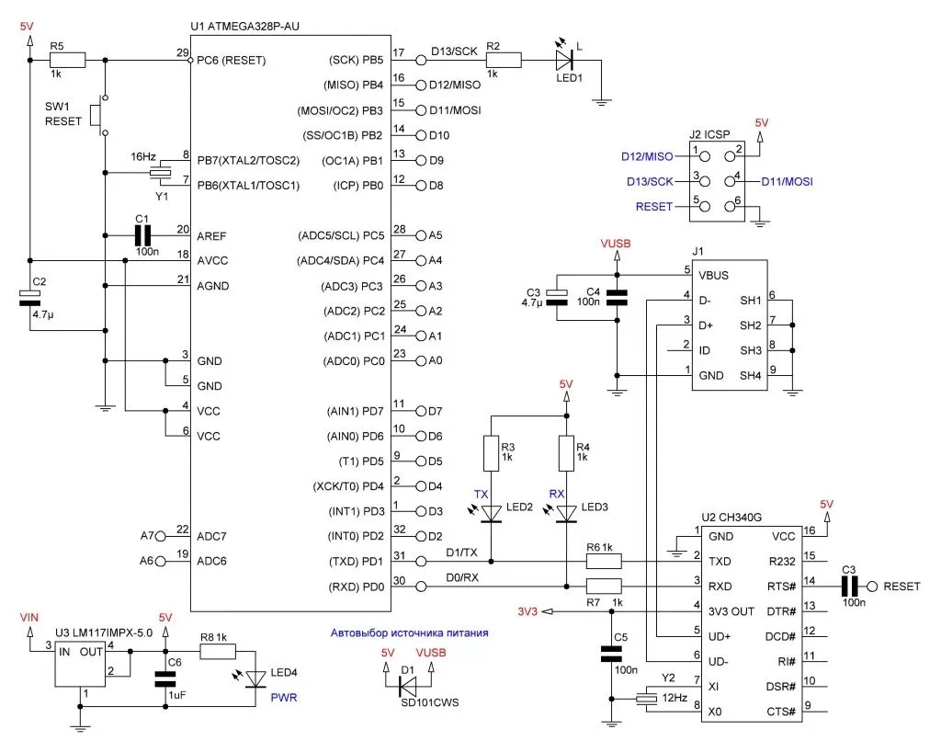
КАКОЙ СТОИТ СТАБИЛИЗАТОР НАПРЯЖЕНИЯ ???
AMS1117

